Slide 3
No passado os mineiros costumavam levar pássaros para as minas. Era uma precaução fundamental para evitar a exposição em ambientes com deficiência de oxigênio e gases tóxicos. Caso o pássaro apresentasse algum sintoma ou morresse, era o sinal para que todos saíssem do local imediatamente.
Os trabalhadores continuam a entrar em espaços confinados, muitas vezes sem as precauções elementares. Isso acontece em cisternas, dutos, silos, reatores, vasos, tanques, galerias, caixas de inspeção...

Slide 4
No Brasil, apesar de não existir dados confiáveis, é reconhecido o número expressivo de acidentes nos trabalhos em espaços confinados pelo desconhecimento dos riscos e das barreiras de segurança necessárias.
Estima-se que 90 % resultem em fatalidade, não raramente envolvendo mais de um trabalhador.

Slide 5
Definição de “Espaço Confinado”:
Os espaços confinados são definidos pelas condições seguintes:
não foram concebidos para ocupação contínua;
passagens limitadas para entrar e sair;
dificuldade para resgate;
ventilação insuficiente para remover contaminantes,
deficiência/enriquecimento de oxigênio que exista ou possa se desenvolver

Slide 6
Exemplos de Espaços confinados:
tanques fixos e móveis
poços
galerias
caixas de válvulas ou de passagem
caixa separadora
tubulões
rede de esgoto

Slide 7
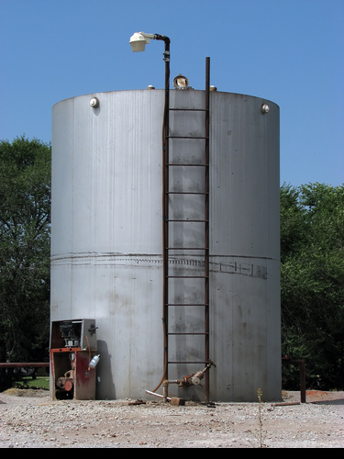
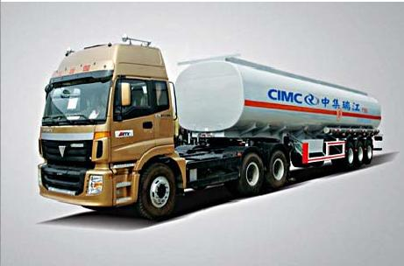

Slide 8
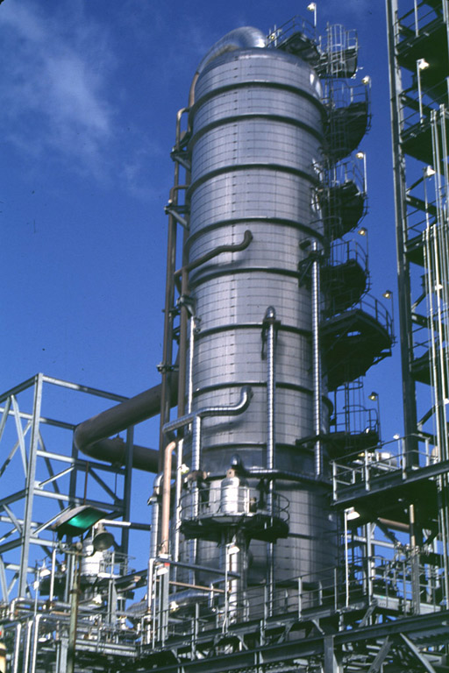
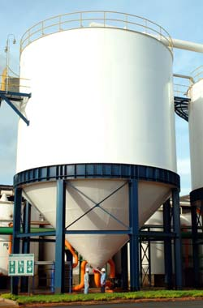

Slide 9
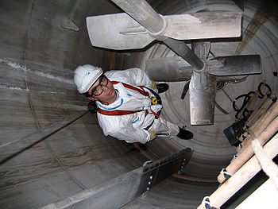

Slide 10
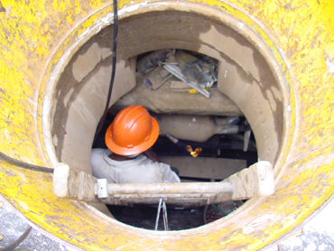
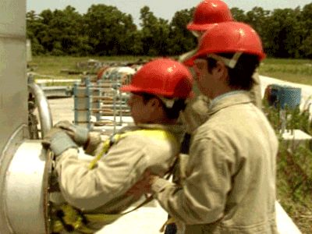
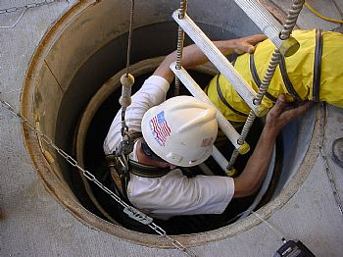

Slide 11
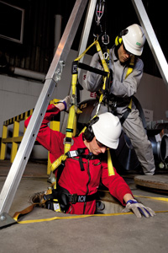
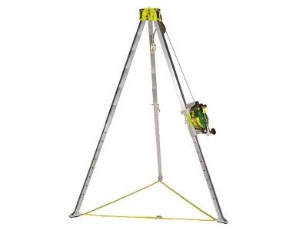

Slide 12
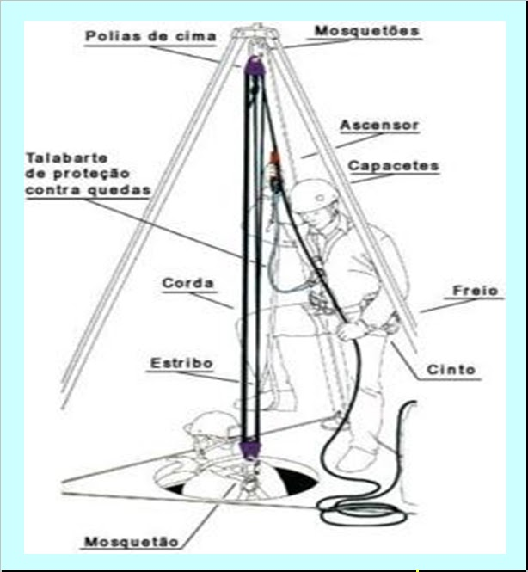

Slide 13
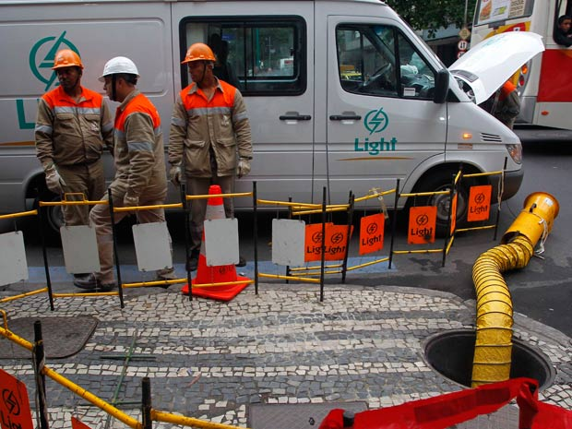

Slide 14
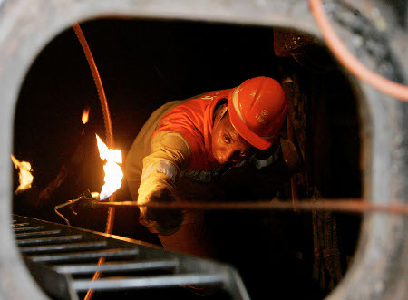

Slide 17
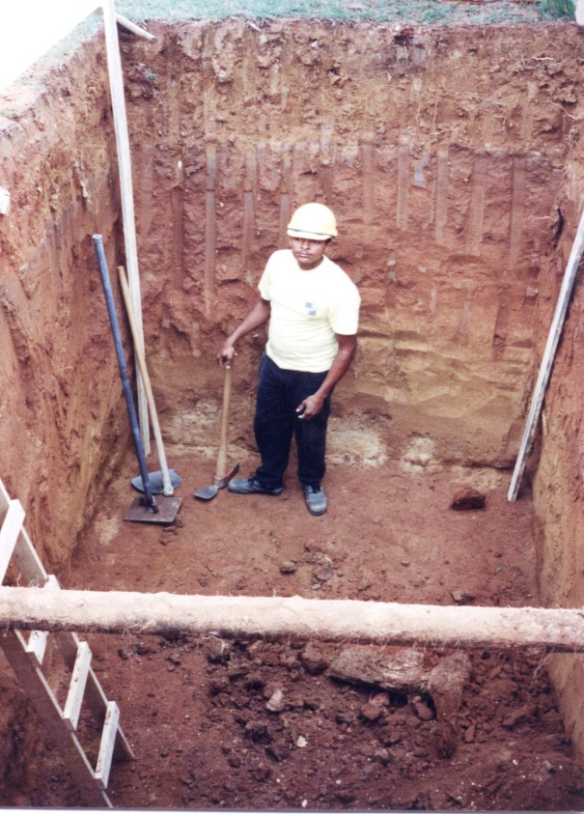

Slide 18
Ventilação
Deve injetar ar
no tanque, não
exaurir.
Distância entre o
motor (fonte de fagulhas)
e o tanque.

Slide 19
Gases e vapores inflamáveis
A ventilação deficiente pode resultar no acúmulo de gases e vapores
inflamáveis no espaço confinado.
Nos locais que possam conter gás ou vapor inflamável é conveniente usar a
ventilação positiva, ou seja, o ventilador insuflando o ar.
Essa prática elimina a circulação da mistura inflamável através das partes
elétricas do ventilador.

Slide 23
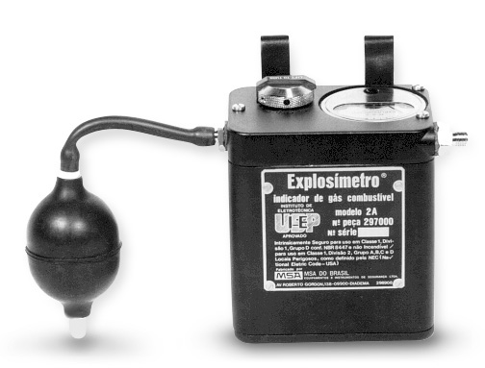

Slide 24
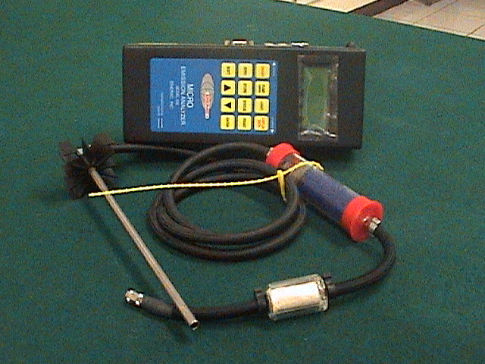

Slide 26
Explosímetros marcam a % em relação a LEL

Slide 27
LEL
UEL
0%
100%

Slide 28
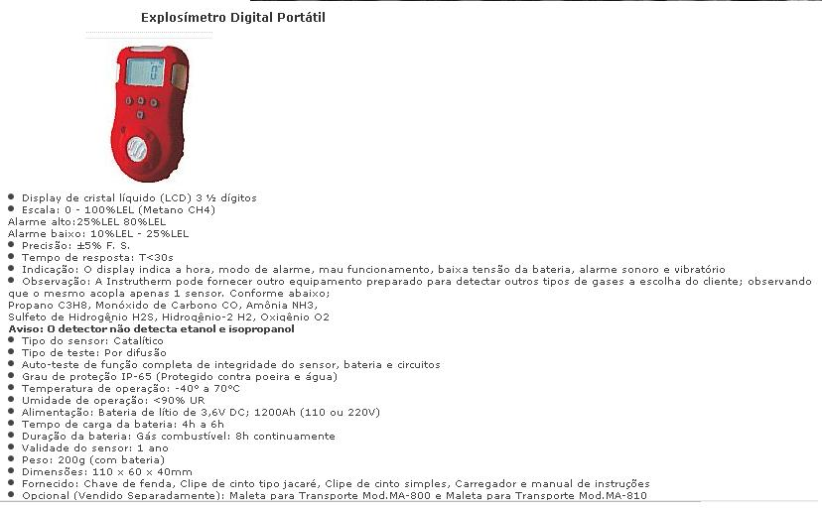

Slide 29
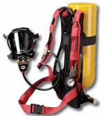

Slide 32
Exigências legais (NR-33):

Slide 33
Profissional habilitado para identificar os espaços confinados
existentes na empresa e elaborar as medidas técnicas de prevenção,
administrativas, pessoais e de emergência e resgate

Slide 34
A Permissão de Entrada e Trabalho é válida somente para cada entrada.

Slide 35
NR-33

Slide 39
Treinamento
Vigia

Slide 40
Treinamento
Supervisor
de entrada

Slide 43
